Slide 1
Εκπαιδευση STEM-STEAM: Ιστορική & Επιστημολογική Συγκρότηση
Κωστασ Σκορδουλησ

Slide 2
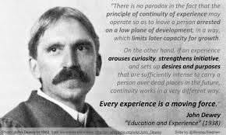
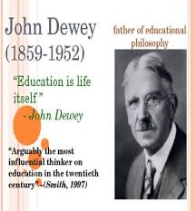

Slide 3
Διεπιστημονικότητα
Τα περιθώρια επικοινωνίας ανάμεσα στις επιστήμες καθορίζονται από την αυτονομία του αντικειμένου κάθε επιστήμης και την αυτονομία του νοήματος του εννοιολογικού της συστήματος
Τα σύνορα που περιορίζουν το επιστημονικό αντικείμενο δεν είναι μόνο ασταθή ως προς τα φαινόμενα που περικλείουν, είναι συγχρόνως και ασαφή ως προς τις επιστήμες που διαχωρίζουν. Αυτή η δυναμική είναι που ορίζει τη βασική κατηγορία των διεπιστημονικών σχέσεων.

Slide 4
Η «Διεπιστημονικότητα» στην εκπαιδευτική φιλοσοφία του Dewey:
το γνωστικό αντικείμενο νοηματοδοτείται μέσω της σύνδεσης με την εμπειρία και την πραγματική ζωή.
Ο Dewey ήταν αντίθετος με μια διδασκαλία απομονωμένων μεταξύ τους γνωστικών κλάδων - “teaching subjects isolated from each other” .
Το σκεπτικό ήταν ότι εκτός του χώρου του σχολείου οι εμπειρίες μας είναι ολιστικές- «our experiences are holistic»
Η εναλλακτική πρόταση που καταθέτει είναι ένα μαθησιακό περιβάλλον που σχετίζεται με “δραστηριότητες της καθημερινής ζωής”.

Slide 5
Σύμφωνα με τον Dewey, η σύνδεση των γνωστικών αντικειμένων έχει τα εξής χαρακτηριστικά:
Το πλαίσιο σύνδεσης πρέπει να είναι ελκυστικό και να παρέχει κίνητρα για τη συμμετοχή
Οι μαθητές πρέπει να συμμετέχουν ενεργά σε μια άσκηση σχεδιασμού που αναπτύσσει την ικανότητα επίλυσης προβλημάτων, τη δημιουργικότητα και την κριτική σκέψη
Οι διδακτικές δραστηριότητες πρέπει να παρέχουν ευκαιρίες στους μαθητές να μάθουν από την αποτυχία και να επανασχεδιάζουν
Οι κύριοι στόχοι του μαθήματος πρέπει να περιλαμβάνουν σημαντικό περιεχόμενο από τα Μαθηματικά και την Επιστήμη
Οι εκπαιδευτικοί θα πρέπει να εφαρμόσουν μαθητοκεντρική παιδαγωγική
Τα μαθήματα να απαιτούν ομαδική εργασία και επικοινωνία

Slide 6
Μετά απο 60 χρόνια περίπου το όραμα του Dewey
αποκτά όνομα... STS
Το πρόγραμμα Science, Technology, Society είναι μια διεπιστημονική προσέγγιση της γνώσης.
1971 - values, technology, and society (VTS).
1981 - values, technology, science, and society (VTSS).
1991 – VTSS μετακινείται στο School of Engineering.
1993 - αλλάζει η ονομασία σε Science, Technology, and Society (STS).
1996-1997 - 2,500 φοιτητές του Stanford υπέγραψαν το αίτημα "save STS at Stanford."
1997 STS πίσω στο School of Humanities and Sciences.

Slide 7
Το πρόγραμμα science-technology-society (STS)
«Για τους μελλοντικούς πολίτες σε μια δημοκρατική κοινωνία, η κατανόηση της αλληλεξάρτησης της επιστήμης, της τεχνολογίας και της κοινωνίας μπορεί να είναι τόσο σημαντική όσο και η κατανόηση των εννοιών και των διαδικασιών στις ΦΕ» (Gallagher, 1971)
Το πρόγραμμα science-technology-society (STS) τοποθετεί την επιστημονική πρακτική σε συγκεκριμένο κοινωνικό πλαίσιο μέσα στο οποίο αποκτούν νόημα οι επιστημονικές έννοιες.

Slide 8
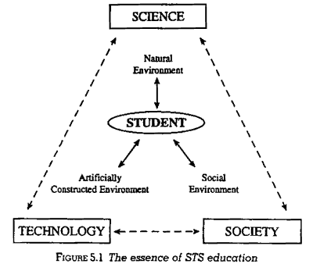
Οι τρεις κόσμοι του μαθητή
Η προσέγγιση του προγράμματος STS υπερβαίνει το να μάθει ο μαθητής απλά για τις σχέσεις μεταξύ της επιστήμης, της τεχνολογίας, της κοινωνίας.
Οι μαθητές πρέπει να έχουν την ευκαιρία να δράσουν μέσω της άμεσης συμμετοχής τους στους δημοκρατικούς θεσμούς της κοινωνίας των πολιτών.

Slide 9
Το περιεχόμενο ενός προγράμματος STS
Η αλληλεπίδραση μεταξύ της επιστήμης, της τεχνολογίας και της κοινωνίας εστιάζει στη μελέτη σε:
Ένα τέχνημα (artifact, πχ. Αντλία κενού)
Μια διαδικασία (process, μέτρηση γεωγραφικού μήκους)
Ένα κοινωνικό ζήτημα σχετικό με την επιστήμη ή την τεχνολογία (πχ. ΧΡΗΣΗ πυρηνικής ενέργειας)
Μελέτη των κοινωνικών, πολιτικών, πολιτιστικών παραγόντων που επηρεάζουν ένα κοινωνικό ζήτημα σχετικό με την επιστήμη και την τεχνολογία
Τις φιλοσοφικές αρχές και την ιστορική εξέλιξη ενός ζητήματος που απασχόλησε την επιστημονική κοινότητα.

Slide 10
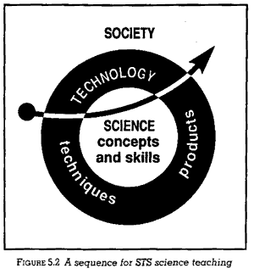
Η πορεία διδασκαλίας στο πρόγραμμα STS - αρχίζοντας από την κοινωνία - Το πρόγραμμα αρθρώνεται από ζητήματα που σχετίζονται με: την χαρτογράφηση του ανθρώπινου γονιδιώματος και εγκεφάλου την κλωνοποίηση την τεχνητή νοημοσύνη την περιβαλλοντική καταστροφή του πλανήτη, την κλιματική αλλαγή την ενεργειακή πολιτική

Slide 11
Τι είναι η εκπαίδευση STEM;
Πολλοί χρησιμοποιούν τις συνιστώσες αυτού του ακρωνύμιου ως έναν ορισμό της διεπιστημονικής εκπαίδευσης STEM (STEM education) και ταυτίζουν το STEM με τα επιμέρους αντικείμενα που το συνθέτουν.
Αυτή η προσέγγιση είναι ανεπαρκής.
Η Εκπαίδευση STEM ορίζεται ως μια ολοκληρωμένη προσέγγιση του προγράμματος σπουδών και της διδασκαλίας. Είναι μια προσέγγιση που καταργεί τα σύνορα μεταξύ των ιδιαίτερων γνωστικών αντικειμένων και τα θεωρεί ως ένα “όλον”, με το σκεπτικό ότι τα σύγχρονα προβλήματα είναι αρκετά σύνθετα και πολυδιάστατα για να αντιμετωπισθούν από μια μόνο επιστήμη.

Slide 13
Τι είναι η εκπαίδευση STEM;
Αυτό που λείπει σήμερα από την εκπαίδευση είναι “μια διεπιστημονική προσέγγιση στη μάθηση, όπου οι αυστηρές ακαδημαϊκές έννοιες παρουσιάζονται σε συνδυασμό με πραγματικά προβλήματα. Μια προσέγγιση που οι εκπαιδευόμενοι εφαρμόζουν την Επιστήμη, την Τεχνολογία, τη Μηχανική και τα Μαθηματικά ώστε να αναδεικνύουν τις συνδέσεις μεταξύ του σχολείου, της κοινότητας και της εργασίας…” (Tsupros, Kohler, & Hallinen, 2009)

Slide 14
Τι είναι η εκπαίδευση STEM;
Η εκπαίδευση STEM είναι ένα μαθησιακό περιβάλλον όπου οι εκπαιδευόμενοι εξερευνούν, εφευρίσκουν, ανακαλύπτουν μέσα από την προσπάθεια επίλυσης πραγματικών προβλημάτων και καταστάσεων.
Ενθαρρύνει την καινοτομία συνδυάζοντας τις επιστημονικές περιοχές, βοηθώντας τους εκπαιδευόμενους να κάνουν νέες συνδέσεις μεταξύ των επιστημονικών κλάδων και μερικές φορές βοηθά στη δημιουργία εντελώς νέων κλάδων.
Προωθεί ένα μαθησιακό περιβάλλον ώστε οι εκπαιδευόμενοι να αποκτήσουν όχι μόνο δεξιότητες του 21ου αιώνα, αλλά και να έχουν την ευκαιρία να δημιουργήσουν νέες δεξιότητες.

Slide 15
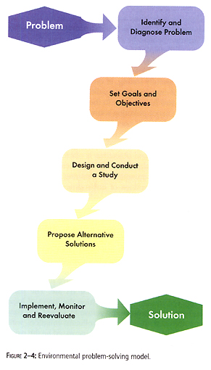
Βασικές Δεξιότητες: Επίλυση Προβλήματος & Κριτική Σκέψη Τα προβλήματα που διερευνώνται πηγάζουν από παγκόσμια ζητήματα, όπως η ενεργειακή κρίση, η πράσινη τεχνολογία, η παγκόσμια παραγωγή τροφίμων κλπ. Όλο και περισσότερο, οι λύσεις σε αυτά τα προβλήματα απαιτούν μια συνεκτική και συντονισμένη προσπάθεια από όλους τους κλάδους του STEM
Λυση προβληματοσ
Κριτική Σκεψη

Slide 16
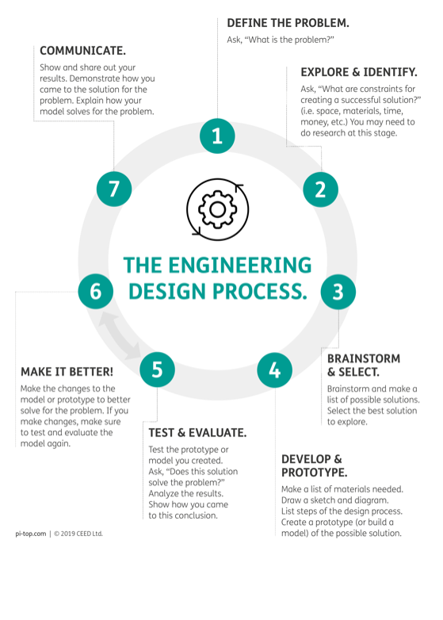

Slide 17
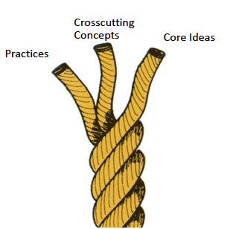
Οι 3 διαστάσεις μιας Εκπαίδευσης STEM: Βασικές ιδέες – επιστημονικές πρακτικές – διεπιστημονικές έννοιες disciplinary core ideas - scientific/mathematics/engineering practices - crosscutting concepts
Βασικές ιδέες: οι ιδέες που συγκροτούν το εννοιολογικό πλαίσιο κάθε επιμέρους γνωστικού κλάδου του STEM
Πρακτικές: είναι οι διαδικασίες μέσω των οποίων παράγονται και χρησιμοποιούνται οι βασικές ιδέες ώστε να κατανοήσουμε τον φυσικό και τον τεχνολογικά σχεδιασμένο κόσμο
Διεπιστημονικές έννοιες: υποβαστάζουν και συγκροτούν το STEM ως επιστημονική πειθαρχία

Slide 18
ΠΡΑΚΤΙΚΕΣ - practices
• ΥΠΟΒΟΛΗ ΕΡΩΤΗΣΕΩΝ ΚΑΙ ΟΡΙΣΜΟΣ ΠΡΟΒΛΗΜΑΤΩΝ - Asking questions and defining problems
• ΑΝΑΠΤΥΞΗ ΚΑΙ ΧΡΗΣΗ ΜΟΝΤΕΛΩΝ - Developing and using models
• ΣΧΕΔΙΑΣΜΟΣ ΚΑΙ ΔΙΕΚΠΕΡΑΙΩΣΗ ΕΡΕΥΝΩΝ - Planning and carrying ouT investigations
• ΑΝΑΛΥΣΗ ΚΑΙ ΕΡΜΗΝΕΙΑ ΔΕΔΟΜΕΝΩΝ - Analyzing and interpreting data
• ΧΡΗΣΗ ΜΑΘΗΜΑΤΙΚΩΝ ΚΑΙ ΥΠΟΛΟΓΙΣΤΙΚΗΣ ΣΚΕΨΗΣ - Using mathematics and computational thinking
• ΠΑΡΑΓΩΓΗ ΕΠΕΞΗΓΗΣΕΩΝ ΚΑΙ ΣΧΕΔΙΑΣΜΟΣ ΛΥΣΕΩΝ - Constructing explanations and designing solutions
• ΣΥΜΜΕΤΟΧΗ ΣΕ ΕΠΙΧΕΙΡΗΜΑΤΟΛΟΓΙΑ ΑΠΌ ΤΕΚΜΗΡΙΑ - Engaging in arguments from evidence
• ΛΗΨΗ, ΑΞΙΟΛΟΓΗΣΗ ΚΑΙ ΕΠΙΚΟΙΝΩΝΙΑ ΠΛΗΡΟΦΟΡΙΑΣ - Obtaining, evaluating and communicating information

Slide 19
Επτά διεπιστημονικές έννοιες - crosscutting concepts
1. ΠΕΡΙΓΡΑΜΜΑΤΑ - Patterns
2. ΑΙΤΙΟ ΚΑΙ ΑΠΟΤΕΛΕΣΜΑ: ΜΗΧΑΝΙΣΜΟΣ ΚΑΙ ΕΠΕΞΗΓΗΣΗ - Cause and Effect: Mechanism and Explanation
3. ΚΛΙΜΑΚΑ, ΑΝΑΛΟΓΙΑ ΚΑΙ ΠΟΣΟΤΗΤΑ - Scale, Proportion, and Quantity
4. ΣΥΣΤΗΜΑΤΑ ΚΑΙ ΜΟΝΤΕΛΑ ΣΥΣΤΗΜΑΤΩΝ - Systems and System Models
5. ΕΝΕΡΓΕΙΑ ΚΑΙ ΥΛΗ: ΡΟΕΣ, ΚΥΚΛΟΙ, ΚΑΙ ΔΙΑΤΗΡΗΣΗ - Energy and Matter: Flows, Cycles, and Conservation
6. ΔΟΜΗ ΚΑΙ ΛΕΙΤΟΥΡΓΙΑ - Structure and Function
7. ΣΤΑΘΕΡΟΤΗΤΑ ΚΑΙ ΑΛΛΑΓΗ - Stability and Change

Slide 20
Oi στόχοι της εκπαίδευσης STEM
Τα άτομα που θα ολοκληρώσουν μια εκπαίδευση τύπου STEM, θα είναι:
Ικανοί λύτες προβλημάτων: θα είναι σε θέση να καθορίσουν τις ερωτήσεις και τα προβλήματα, να σχεδιάσουν έρευνες για τη συλλογή και οργάνωση δεδομένων, την εξαγωγή συμπερασμάτων, και στη συνέχεια να εφαρμόζουν τα συμπεράσματα σε νέες καταστάσεις.
Καινοτόμοι: θα χρησιμοποιούν δημιουργικά τις έννοιες και τις αρχές της Επιστήμης, των Μαθηματικών και της Τεχνολογίας εφαρμόζοντάς τες στο μηχανικό σχεδιασμό.
Αυτοδύναμοι: θα είναι σε θέση να παίρνουν πρωτοβουλίες και να θέτουν κίνητρα για να προσδιορίζουν μια ατζέντα δράσης μέσα σε καθορισμένο χρονικό πλαίσιο.
Λογικοί στοχαστές: θα είναι σε θέση να εφαρμόζουν λογικές διαδικασίες σκέψης των επιστημών, των μαθηματικών, και του τεχνολογικού σχεδιασμού για την καινοτομία και την εφεύρεση.
Τεχνολογικά εγγράμματοι: θα είναι ικανοί να κατανοήσουν και να εξηγήσουν τη φύση της τεχνολογίας, να αναπτύξουν τις δεξιότητες που απαιτούνται, και να εφαρμόζουν την τεχνολογία κατάλληλα.

